Slide 1
Вибірковий переказ тексту Кмітливий грак
Урок розвитку мовлення
4 клас

Slide 2
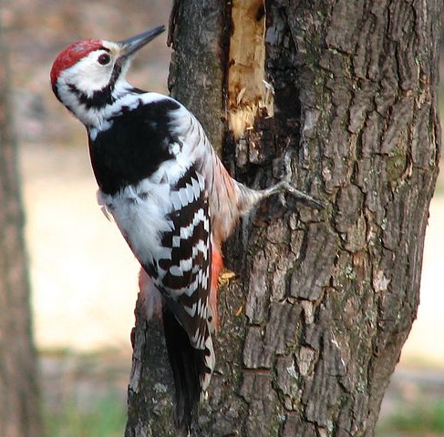
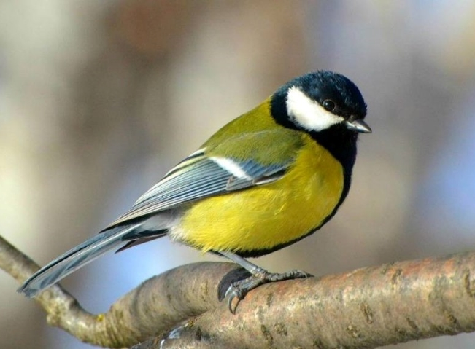
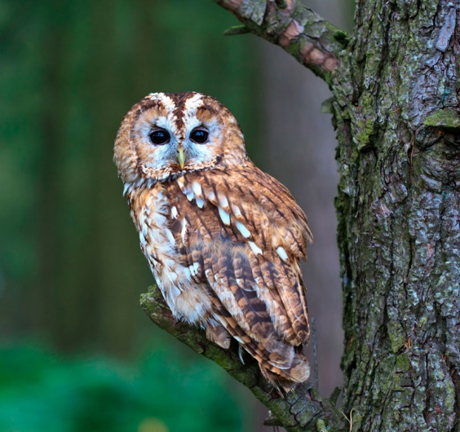
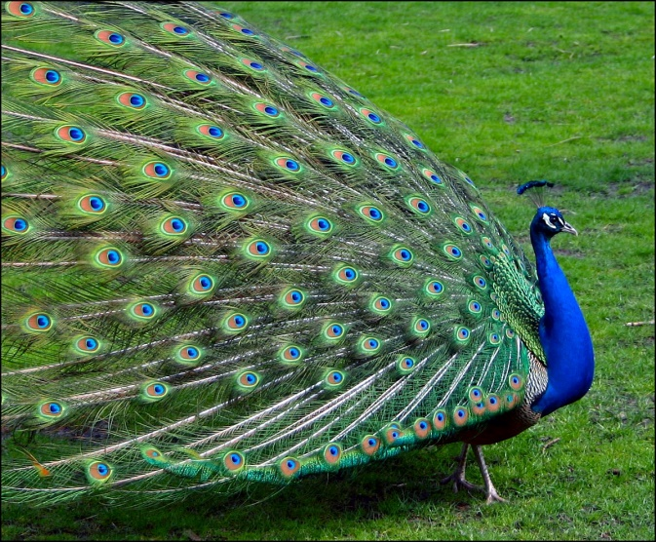
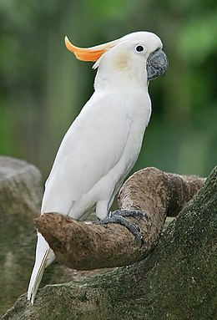
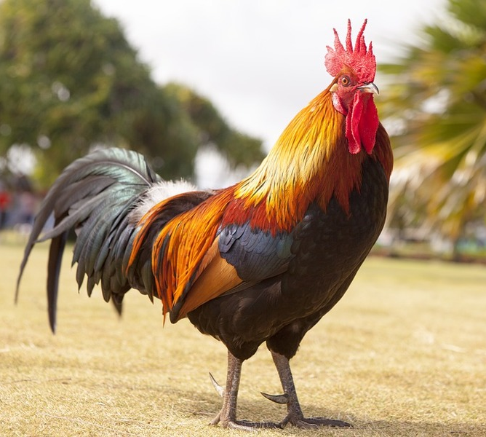
Емоційне налаштування
Вибери світлину з птахом, який найбільше підходить до твого настрою зараз. Поміркуй, чому.
Дощ

Slide 3
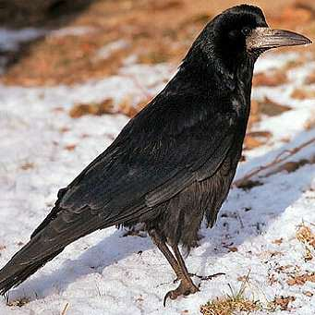
Відгадай загадку
Чорномазий, білодзьобий, Він за плугом важно ходить. Сторож вірний, друг полів, Перший вісник теплих днів.
Грак
Сьогодні ми познайомимося із життям і звичками грака.

Slide 4
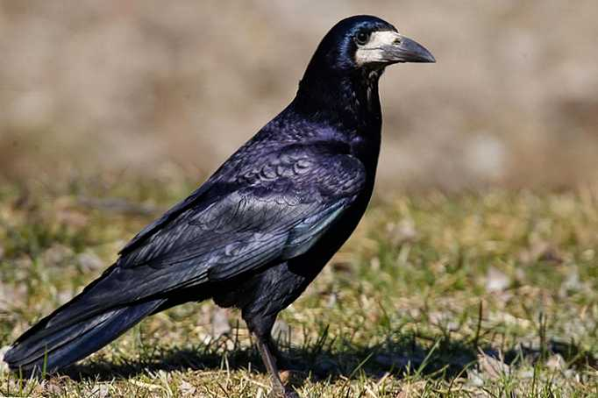
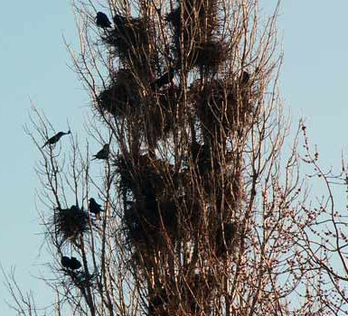
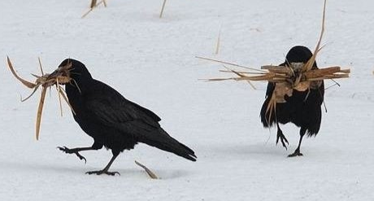
Цікаві факти про граків
Граки – практично всеїдні птахи. Вони харчуються комахами, фруктами, черв′яками, насінням, мишоподібними гризунами та зернами злаків.
Крики граків нагадують звуки «Гра-гра». Саме це і призвело до назви граків.
Найчастіше вісники весни гніздяться великими колоніями. При цьому птахи будують гнізда близько один до одного.
Спостережливі і кмітливі граки навчилися розмочувати висохлий хліб в калюжах або фонтанах, добувати молоко і масло, що залишаються на обгортках і в пакетах. Витягнувши пакет зі сміттєвого контейнера, грак продовбує в ньому дірку до 4-5 сантиметрів у діаметрі і через неї очищає вміст пакета. Граки збирають папір від морозива, солодких сирків або масла і навіть примудряються нагодувати цим своїх пташенят.

Slide 5
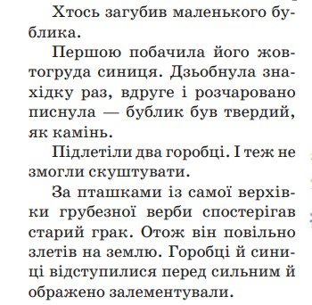
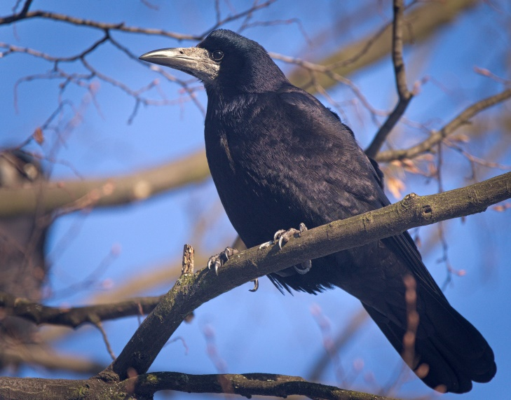
Кмітливий грак
Що може виражати заголовок тексту?
Тему або мету тексту

Slide 6
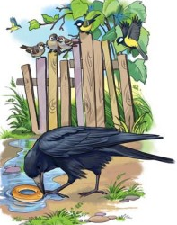
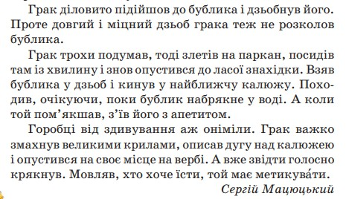
Кмітливий грак

Slide 7
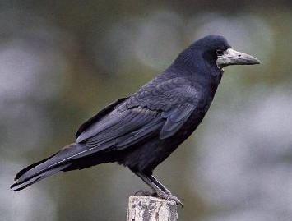
Словникова скарбниця
Поясни, як ти розумієш слова з тексту?
Скуштувати –
з’їсти
Грубезна –
дуже товста
Ласий –
смачний, бажаний
Залементували –
голосно закричали
Набрякне –
набереться вологою, стане м’яким
Метикувати –
думати, знаходити нестандартні рішення

Slide 8
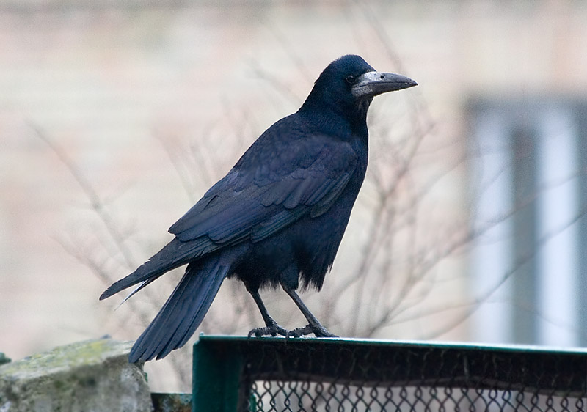
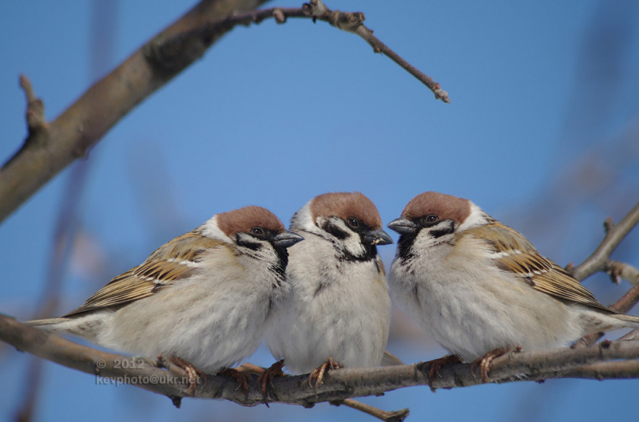
Мікрофон
Дай відповіді на запитання
1. Хто першим побачив бублика?
2. Хто спостерігав за дрібнотою?
3. Чи вдалося гракові з першого разу з’їсти бублика?
4. Що він придумав?
5. Як відреагували на кмітливість грака горобці?
6. Що відповів їм грак?
7. Яка головна думка тексту?
Розумний, кмітливий, винахідливий, завжди знайде вихід із ситуації

Slide 9
Прочитай уривок тексту
Кмітливий грак
План
Склади і запиши план частини тексту, у якій розповідається, як грак з’їв бублика
За пташками із самої верхівки грубезної верби спостерігав старий грак.
1. Спостереження грака.
2. Перші спроби.
3. Роздуми птаха.
4. Розмочений бублик.
5. Метикуй, щоб отримати бажане!
Перекажи усно текст за складеним планом

Slide 10
Орфографічна хвилинка
Зверни увагу на написанні поданих слів
Дзьобнув
знахідка
апетит
здивування
калюжею
звідти
метикувати
проте
Запиши вибірковий переказ тексту за складеним планом. Дотримуйся абзаців.
Вибірковий переказ – це переказ певної частини тексту.

Slide 11
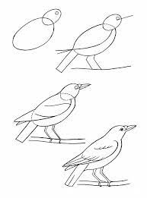
Підсумок уроку
Уважно прочитай свій переказ.
Якщо знайдеш помилки – виправ їх.
Намалюй ілюстрацію до свого переказу
Яке завдання на уроці було цікаво виконувати?
Що тобі було важко робити?

